Slide 1


Introdução à Programação
Philipe Riskalla Leal

Slide 2

Contato
Philipe Riskalla Leal
Biólogo da Universidade Federal de São Paulo (UNIFESP)
Mestre em Ciências pela Universidade de São Paulo (USP)
PhD em Sensoriamento Remoto pelo Instituto Nacional de Pesquisas Espaciais (INPE)

Slide 3
Sumário
Programação, por que? Quando devo utilizar?
Linguagem de Programação
Paradigmas de Programação
Paradigma de orientação ao Objeto (POO)
Representação do Universo: Dados e suas Características
Provedores de Dados
Notes:
So, Let’s get started?

Slide 4
Programação, quando e para quê
Quando usar:
Processamentos repetitivos, longos e propensos a erros mecânicos
Quando não usar:
Processamentos pontuais, rápidos ou de baixo custo operacional
4
01/10/2023

Slide 5
Linguagem de Programação
Definição:
Linguagem formal (com sujeito, verbo, predicado, etc.) que permite um processamento de comandos por um computador.
Algoritmo:
Conjunto de comandos a serem executados por um processador
5
01/10/2023

Slide 6
Linguagem de Programação
Baixo Nível
São linguagens orientadas à máquina; distanciam-se da linguagem humana
Exemplos: linguagem de máquina (i.e., hexadecimal), Assembly, cobol, etc.
Alto nível
Linguagens mais próximas à linguagem humana
Tipos: compilada e Interpretada
6
01/10/2023

Slide 7
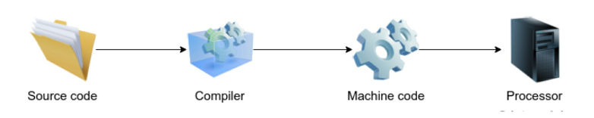
Linguagem de Programação
Alto nível - Compilada
Características
Permite a conversão/compilação completa do programa em linguagem de máquina de uma só vez
Exemplos
C
C++
Pascal
C#
7
01/10/2023

Slide 8
Linguagem de Programação
Alto nível - Compilada
Vantagens
A alteração do software quando compilado é virtualmente impossível: mais seguro para distribuição.
Máxima otimização
Desvantagens
Linguagem Rígida
fortemente tipada
Restrita à plataforma operacional (OS) em que foi feita a compilação do software.
8
01/10/2023

Slide 9
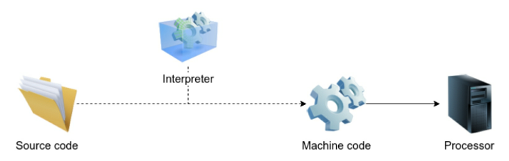
Linguagem de Programação
Alto nível - Interpretada
Características
programas são traduzidos para a linguagem de máquina à medida que são executados.
Exemplos
R
Python
Javascript
PHP
9
01/10/2023

Slide 10
Linguagem de Programação
Alto nível - Interpretada
Vantagens
Linguagem otimizada para comunicação humana
comumente aplicado no mercado
Portabilidade entre sistemas operacionais (OS)
Gestão automática do consumo de memória
Desvantagens
Linguagem menos otimizada que a compilada
Fracamente ou nada tipada
10
01/10/2023

Slide 11
Paradigmas de Programação
Paradigma de Programação (P.P.)
Definição: categorização das linguagens de programação conforme suas semânticas e sintaxes.
Comparativo: um P.P. é o comparável a etimologia da computação, ou mesmo o estudo das famílias linguísticas da computação; na linguagem humana, teríamos por exemplo: itálica, Germânica, Eslava, Báltica, Céltica, etc.
11
01/10/2023

Slide 12
Paradigmas de Programação
Alguns dos Principais Paradigmas
Procedural: um dos paradigmas mais antigos, orientado à ações/funções (e.g., C, C++, COBOL, R, Python*) e tipos de dados.
Funcional: orientado à funções (e.g., Javascript, R, Python*)
Orientado ao Objeto: (e.g., Java, Python, C++, C#)
12
01/10/2023
Notes:
A Ciência da Programação categoriza as linguagens de programação conforme suas semáticas e sintaxes. Esta categorização se dá o nome de paradigmas de programação.

Slide 13


Representação do Universo
Dados e suas características
Quais variáveis utilizar?
Como representar digitalmente o fenômeno natural de interesse?
Como e quanto amostrar as variáveis de interesse?
13
01/10/2023

Slide 14
Dados: tipos e formatos
Tipos
Exemplos
Vetorial
Matricial
Tabular
Shapefile, Geojson, Netcdf
Netcdf ,Hdf, Geotiff, Tiff, Jpeg
CSV, TXT, xlsx, DBF, etc.
14
01/10/2023

Slide 15
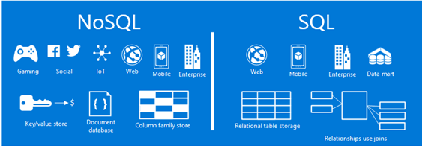
Dados: armazenamento
Tipo
Exemplo
Relacional
Non-relacional
SQL, Post-GIS, Azure
Facebook, No-SQL, MONGODB
15
01/10/2023
Notes:
Os repositórios de dados (denominados de base de dados) também têm protocolos de comunicação específicos e independentes (HTML, HTMLS, FTP, SFTP, TELNET, etc.).

Slide 16
Protocolos de comunicação
Dados: acesso
FTP(File Transfer Protocol)
FTPS (FTP-SSL)
SSH (Secure Shell Protocol)
HTTP (Hypertext Transfer Protocol)
HTTPS (Hypertext Transfer Protocol Secure)
16
01/10/2023
Further reading
Notes:
1) FTP: standard communication protocol; usado para transferência de arquivos
2) FTPS: versão melhorada do protocol FTP, provisionando uma maior segurança durante às transações de dados. 3) SSH: protocol de comunicação e transferência de dados; permite execução de commandos (sub-rotinas) via cmd 4) HTTP: is a request–response protocol in the client–server architecture, allowing inter and intra-connections between network elements (e.g., hyper-links).

Slide 17


Provedores de Dados
Plataformas de dados de saúde
Brasil
17
01/10/2023

Slide 18

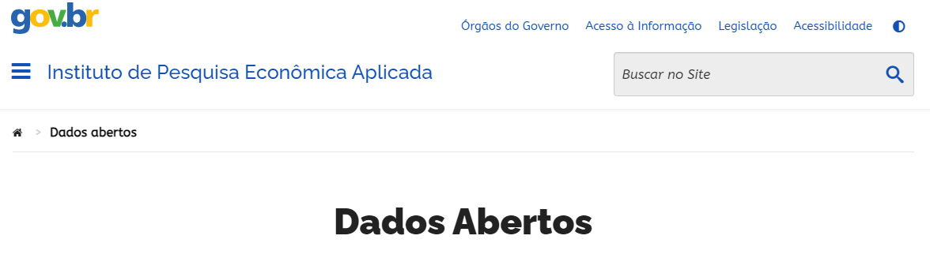
Provedores de Dados
Plataformas de dados Econômicos
Brasil
18
01/10/2023

Slide 19
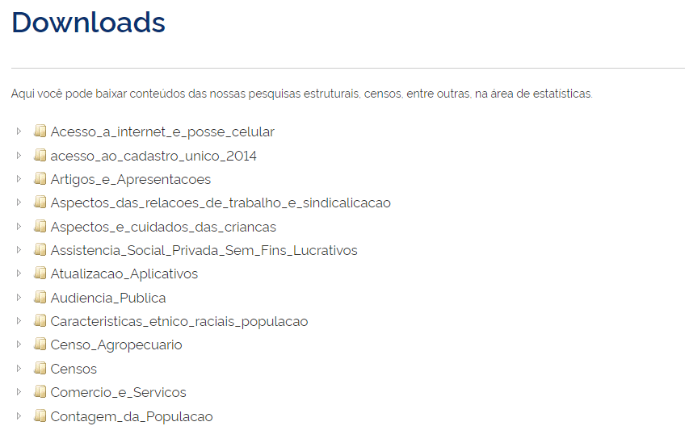

Provedores de Dados
Plataformas de dados sociodemográficos
19
01/10/2023

Slide 20
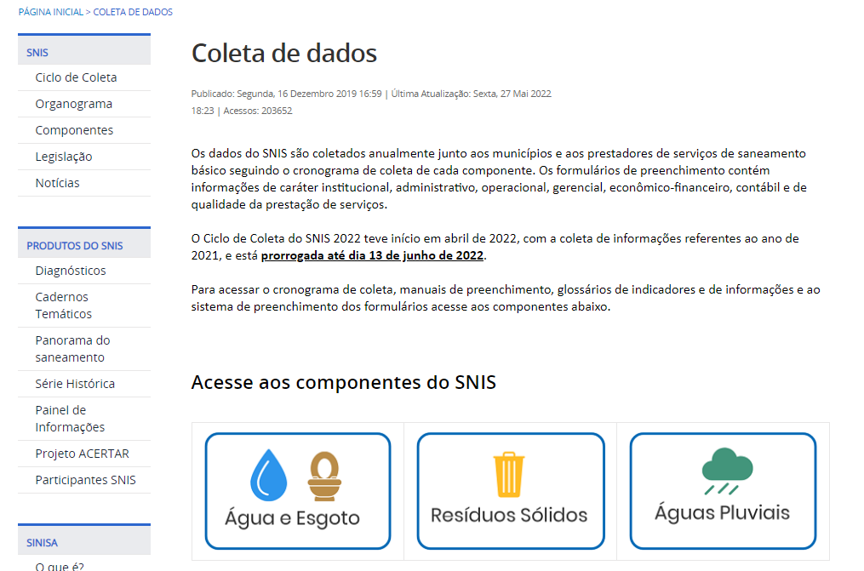

Provedores de Dados
Plataformas de dados Sanitários
20
01/10/2023

Slide 21

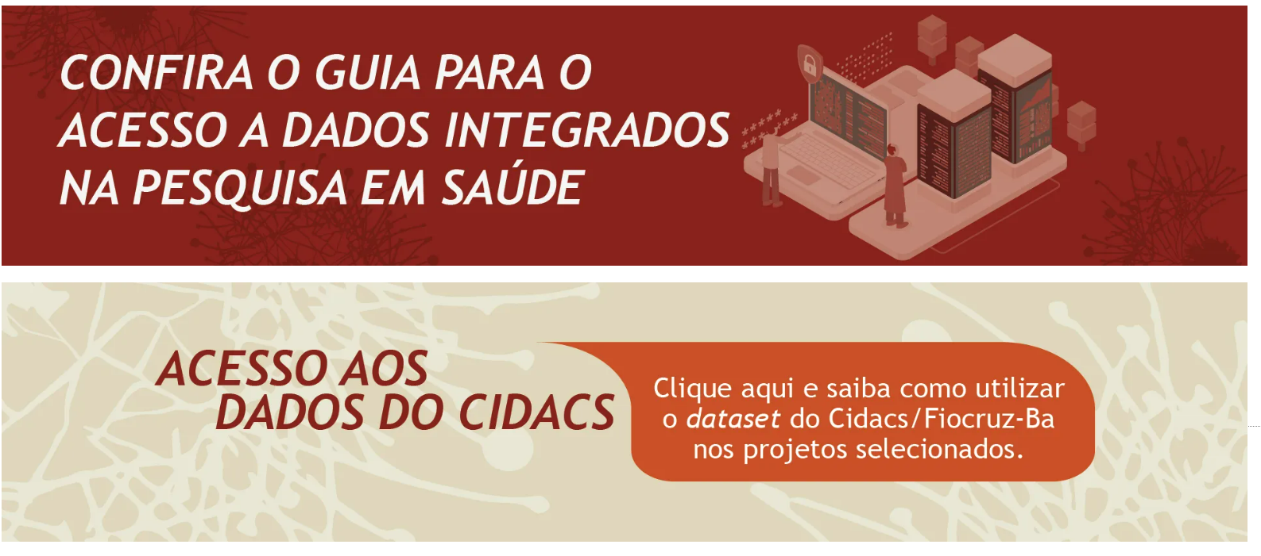
Provedores de Dados
Plataformas de dados Integrados Ambientais e sociodemográficos
21
01/10/2023

Slide 22
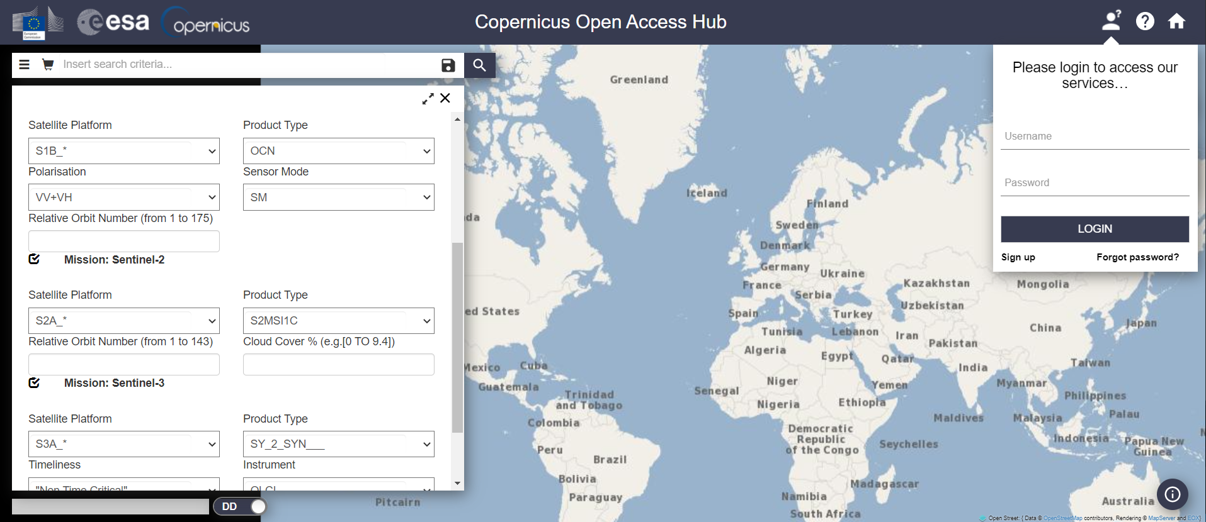
Provedores de Dados
Plataformas de S.R:
Copernicus (Europa)
22
01/10/2023

Slide 23
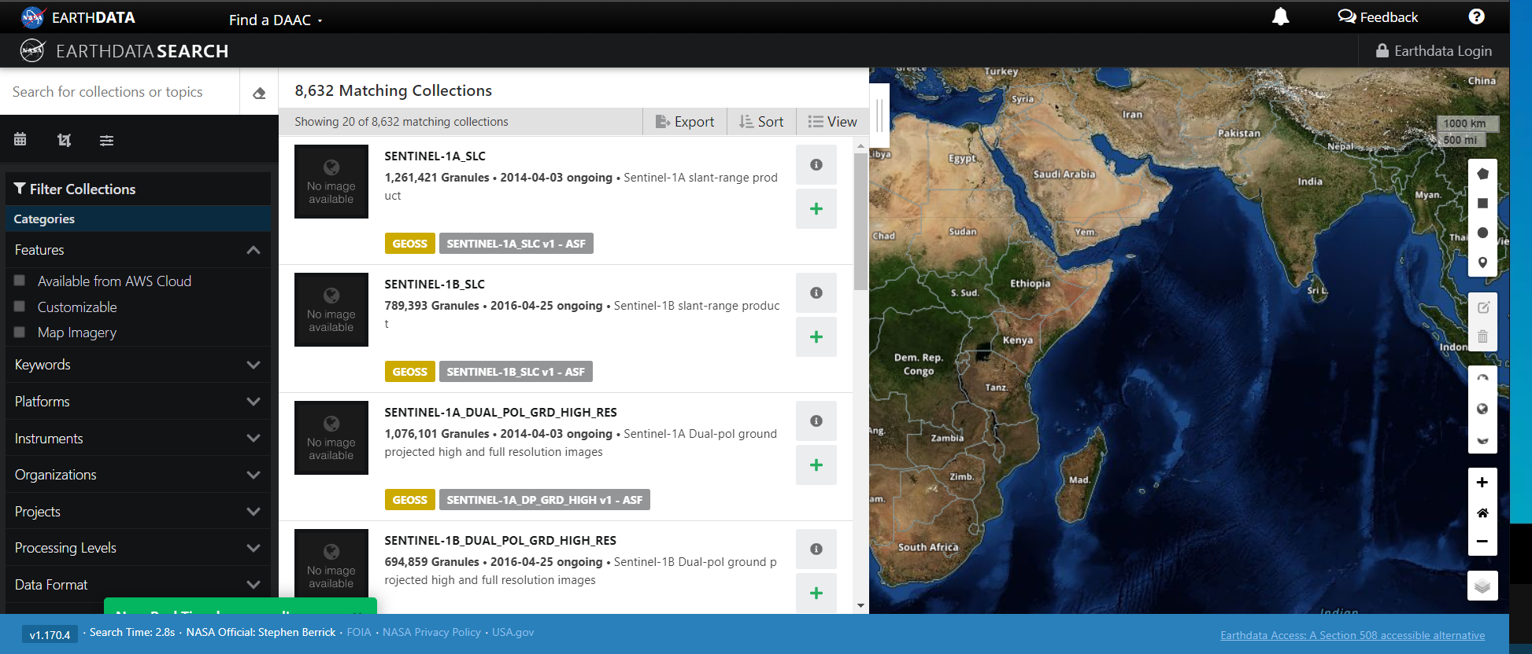
Provedores de Dados
Plataformas de S.R:
NASA (EUA)
23
01/10/2023

Slide 24
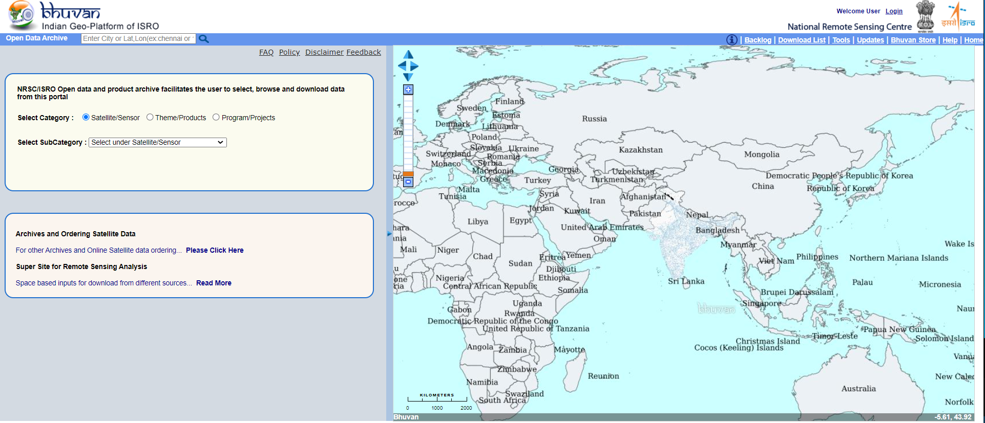
Provedores de Dados
Plataformas de S.R:
ISRO (Índia)
24
01/10/2023

Slide 25
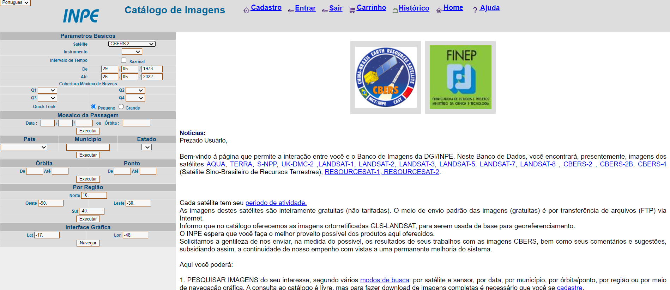
Provedores de Dados
Plataformas de S.R:
INPE (Brasil)
25
01/10/2023

Slide 26
Referências
Thompson, Maurice J.. Python: 3 Manuscripts in 1 book: - Python Programming For Beginners - Python Programming For Intermediates - Python Programming for Advanced (Your place to learn Python with ease Book 4).
https://pt.wikipedia.org/wiki/Etimologia
POP e OOP: https://www.youtube.com/watch?v=-y8OTRJ7Cvo&t=1s
26
01/10/2023

Slide 27
Obrigado
Contato:
www.linkedin.com/in/philipeleal/
leal.philipe@gmail.com
Notes:
Agora, vamos falar de Python!

